Slide 1
Statistika výjezdové činnosti ZZS v ČR za rok 2021

Slide 2
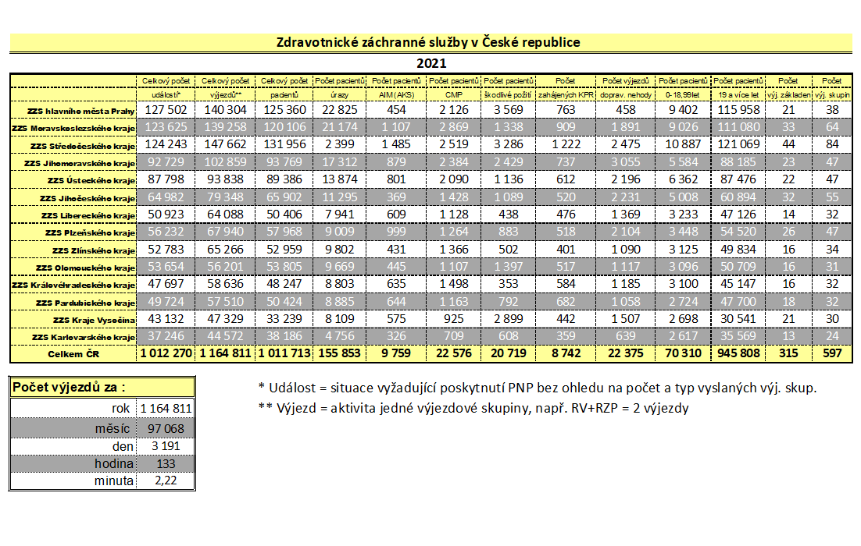

Slide 3
Celkový počet událostí jednotlivých krajských ZZS (srovnání 2020 vs. 2021)

Slide 4
Celkový počet výjezdů ZZS v ČR (vývoj 2009 – 2021)

Slide 5
Celkový počet ošetřených pacientů
jednotlivých krajských ZZS (srovnání 2020 vs. 2021)

Slide 6
Celkový počet výjezdů jednotlivých krajských ZZS (srovnání 2020 vs. 2021)

Slide 7
Počet výjezdových základen a výjezdových skupiny ZZS v ČR
(vývoj 2009 - 2021)

Slide 8
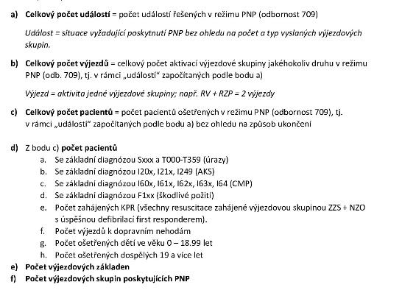
Statistika výjezdové činnosti – metodika

